Slide 1
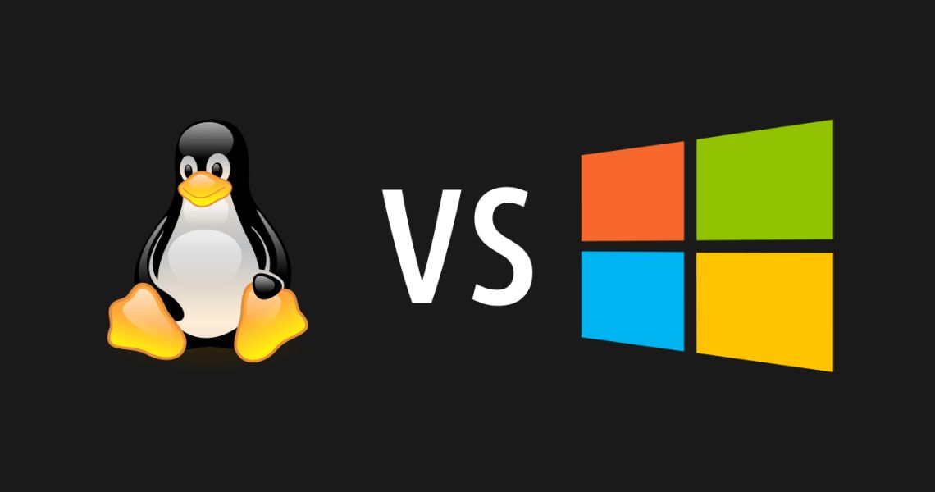
Обзор на Linux. Linux vs Windows
Ходорцова Светлана, г. 4750601/50001

Slide 2


Введение
Тройкой самых популярных операционных систем для компьютеров являются Windows, MacOS и Linux. У каждой из этих ОС свои плюсы и минусы, преимущества и слабости, поэтому спорить о том, какая лучше, можно до бесконечности. Сравнивать же мы будем Линукс и Виндос.
Пингвин Tux — официальный логотип и талисман Linux
Официальный логотип Windows

Slide 3

План
Создатель
Краткое описание
Аппаратное обеспечение
Удобство
Стабильность и производительность
Безопасность
Стоимость и лицензия

Slide 4

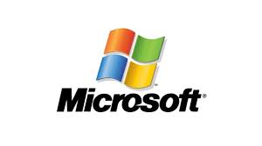
Создатель
Линус Торвальдс создал Linux на основе учебной версии Minix, доработав множество деталей, и выпустил её под лицензией GNU GPL, по которой автор обязан передать ПО в общественную собственность.
Windows разработала компания Microsoft в 80-х годах.
Старый логотип компании Microsoft
Линус Торвальдс — создатель ядра Linux

Slide 5

Краткое описание
Linux — конгломерат операционных систем, созданных на базе одноимённого ядра. На данный момент известно порядка 600 версий (дистрибутивов). Примеры: Mint, Ubuntu, Fedora, ArchLinux, Gentoo и т.д.
Windows — семейство операционных систем Microsoft. Изначально была графической программой-надстройкой интерфейса ОС MS-DOS, но впоследствии стала самостоятельной системой.

Slide 6
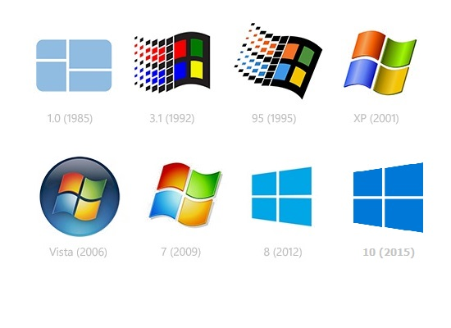

Картинки (подписаны)

Slide 7

Аппаратное обеспечение: Linux
Благодаря тому, что у Линукса нет общей архитектуры, он имеет широкий спектр аппаратного обеспечения и обширную сферу применения, от личного пользования до построения систем для суперкомпьютеров.

Slide 8

Аппаратное обеспечение: Windows
Центральный процессор
Системная (материнская) плата
Оперативная память
Жёсткий диск
Видеокарта
Периферийные устройства

Slide 9
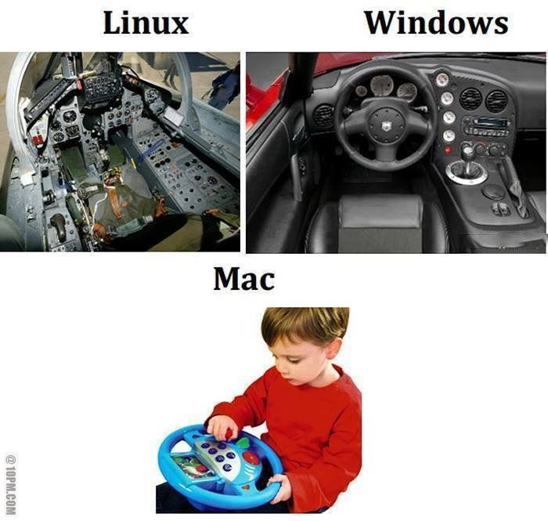
Удобство
Зависит от предпочтений. Windows удобен своей простотой и совместимостью, Linux — гибкостью и производительностью.

Slide 10
Стабильность и производительность
Linux превосходит Windows в этом плане, поскольку совместим со многими устройствами, а регулярное улучшение и доработка разработчиками и пользователями делает ос стабильнее варианта от Microsoft.

Slide 11
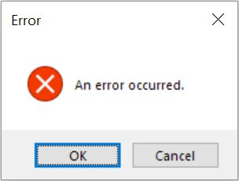
Безопасность
Тут тоже одерживает верх Linux. В каждом новом релизе повышается уровень защиты системы за счет исправления выявленных уязвимостей, внедрения инструментов для поиска и отражения кибератак, настроек сетевой безопасности.
Windows считается наиболее уязвимой для вирусов и вредоносных программ, что делает ее частой мишенью для хакеров.

Slide 12
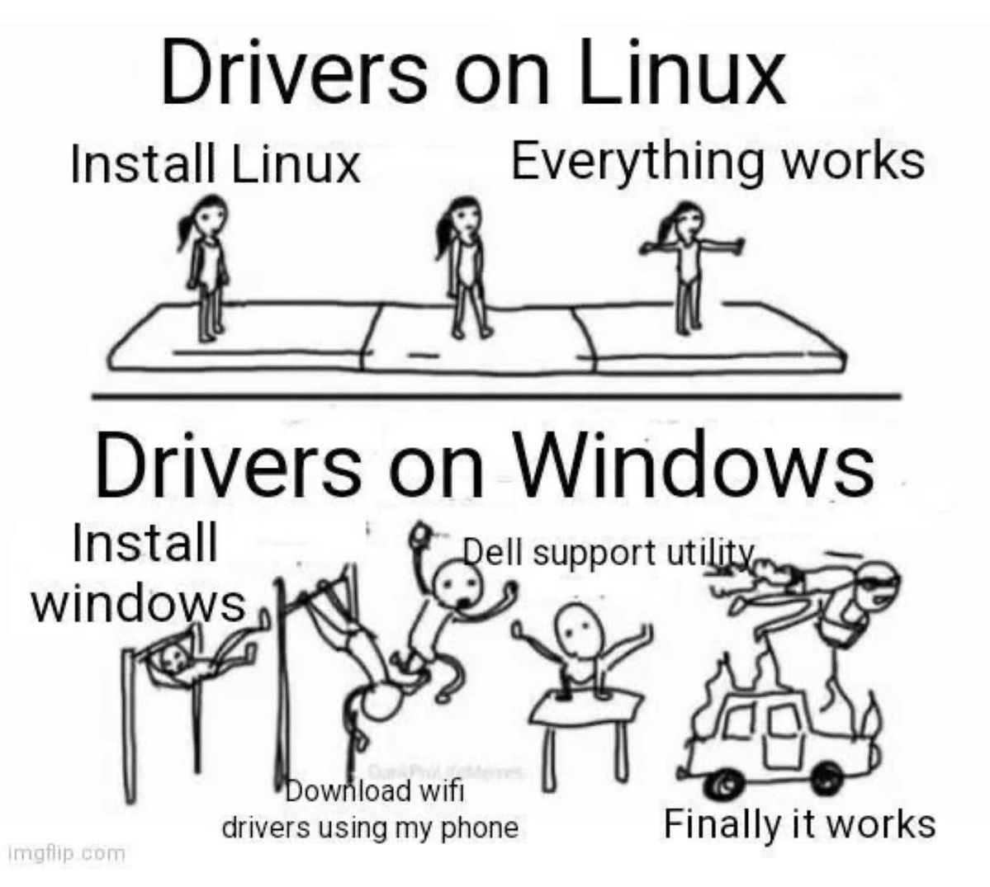
Стоимость и лицензия
Победа уходит Линуксу — он бесплатный.
Установка официального Windows на маркетплейсах варьируется в пределе 3000-40000 руб.

Slide 13
Источники
Операционная система Linux: что это за OS, зачем нужна и как ей пользоваться | GitVerse | GitVerse Blog
Что такое Microsoft Windows и ее история развития

Slide 14
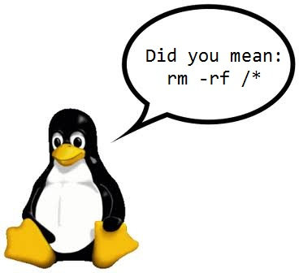
Спасибо за внимание!

